Slide 1

产品开发流程详解
以智慧导诊软件为例
主讲人：[杨志伟]
2026年4月
Notes:
大家好，欢迎来到本次关于产品开发流程的课程。在当今数字化时代，任何一个成功的软件产品，都经历了一套严谨而复杂的开发流程。本课程将以“智慧导诊软件”为案例，带领大家一步步探索一个产品从构想到现实的完整生命周期。让我们一起开启这段旅程。

Slide 2

课程目录
CONTENTS
01
02
03
产品开发流程概述
案例分析：导诊软件的诞生
总结与展望
• 经典开发模型：瀑布模型与V模型
• 现代开发方法：敏捷开发与Scrum框架
• 核心交付文档：MRD与PRD
• 市场需求分析与 MRD 撰写
• 产品功能定义与 PRD 输出
• 系统设计、敏捷开发与测试流程
• 产品上市发布与生命周期管理
• 回顾产品开发全链路核心要素
• 未来产品迭代的思考与规划
• 关键能力提升与职业发展建议
Notes:
本次课程将分为三个部分。首先，我们会概述产品开发的经典与现代流程模型。接着，我们将通过一个完整的“智慧导诊软件”案例，深入剖析从市场需求到产品上线的每一个环节。最后，我们会总结产品开发的核心要素。希望通过这次学习，大家能对产品开发有一个全面而深入的理解。

Slide 3
PART 01
FUNDAMENTALS OF DEVELOPMENT
产品开发流程概述
Notes:
现在，我们进入第一部分，了解产品开发流程的基本理论。我们将从经典的瀑布模型和V模型开始，然后过渡到现代流行的敏捷开发方法。理解这些基础模型，是掌握现代产品开发实践的关键。

Slide 4
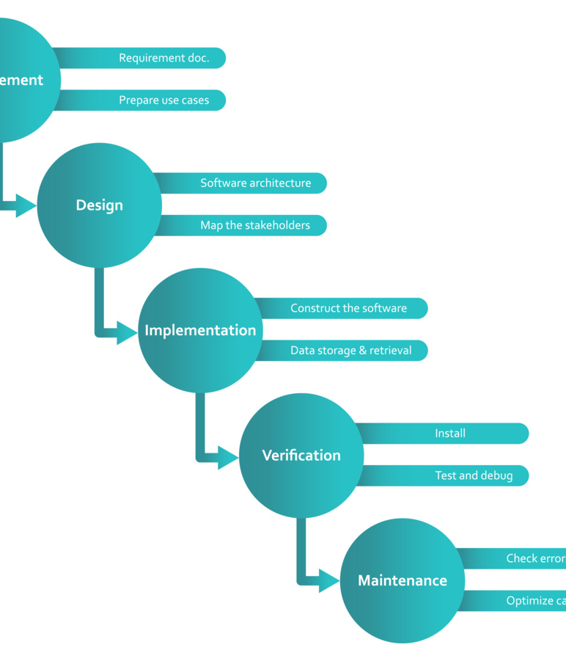





经典开发模型：瀑布模型 (Waterfall Model)
▍ 核心阶段划分 (6 Steps)
01.需求 • 02.设计 • 03.编码
明确规格 → 架构设计 → 代码实现
04.测试 • 05.部署 • 06.维护
缺陷修复 → 交付上线 → 持续优化
▍ 核心特点 (Characteristics)
线性顺序 不可逆转的流向
文档驱动 阶段输出标准化
早期冻结 需求后期难变更
▍ 模型评价 (Pros & Cons)
显著优势 流程清晰易管理，适合需求明确且稳定的传统项目。
主要局限 缺乏灵活性，需求变更成本高；测试滞后，风险发现晚。
Notes:
首先我们来看瀑布模型。顾名思义，它就像瀑布一样，从上到下，线性流动。开发过程被严格划分为需求、设计、编码、测试等几个阶段，每个阶段完成后才能进入下一个。
这种模型的优点是流程清晰，管理简单，非常适合需求明确且稳定的项目。但它的缺点也很明显，就是不够灵活，一旦需求在后期发生变化，修改成本会非常高。同时，由于测试工作集中在后期，导致很多问题被发现时已经造成了较大的沉没成本。

Slide 5
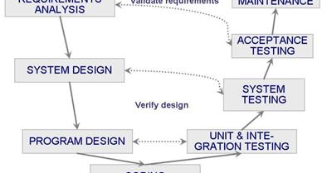

经典开发模型：V模型 (V-Model)
V模型是瀑布模型的变体，它打破了“先开发后测试”的局限，核心强调测试与开发的对应关系以及“尽早测试”的理念。
用户需求 ↔ 验收测试
系统需求 ↔ 系统测试
验证软件是否满足用户的真实业务需求，确保“做对的事”。
验证整个系统的功能、性能、安全性等是否符合规格说明。
💡 核心思想
概要设计 ↔ 集成测试
详细设计 ↔ 单元测试
验证各个模块组合后的接口调用、数据交互逻辑是否正确。
验证软件最小可测试单元（函数/类）的逻辑是否正确无误。
左侧是开发过程的逐步细化，右侧是对应测试过程的逐步验证。每个开发阶段都有一个严格对应的测试阶段，形成闭环。
V模型的意义：测试不是编码后的“收尾工作”，而是与开发并行规划的关键活动。在需求阶段即可设计验收用例，更早地发现缺陷，大幅降低后期修复的成本与风险。
Notes:
为了解决瀑布模型测试滞后的问题，V模型被提出。它就像一个V字，左边是开发过程，右边是测试过程，左右一一对应。比如，做需求分析时，就要开始设计验收测试用例；做系统设计时，就要设计系统测试用例。这样做的好处是“尽早测试”，能在开发早期就发现问题，大大降低后期修复的成本。

Slide 6
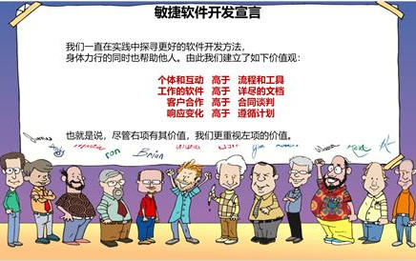

现代开发方法：敏捷开发与Scrum框架
▍ 核心思想：拥抱变化
面对快速变化的市场，传统瀑布模型难以适应。敏捷开发应运而生，它强调迭代、增量、快速响应变化，并致力于持续为客户交付核心价值。
▍ 敏捷开发宣言 (Agile Manifesto)
个体和互动高于 流程和工具
可工作的软件高于 详尽的文档
客户协作高于 合同谈判
响应变化高于 遵循计划
▍ Scrum 核心框架
核心目标：持续交付
Scrum是最流行的敏捷框架。它将开发过程组织成一系列固定长度的迭代（通常2-4周），称为Sprint (冲刺)，通过高频反馈循环快速交付增量价值。
从“计划驱动”转向“价值驱动”，在不确定性中寻找确定性，快速响应市场反馈。
Notes:
然而，在当今快速变化的市场中，需求往往是不确定的。这时，敏捷开发就显示出了它的优势。
敏捷宣言强调“个体和互动”、“可工作的软件”、“客户协作”和“响应变化”。这不仅仅是口号，而是我们工作方式的转变。
Scrum是敏捷开发最流行的框架之一，它通过短周期的迭代，也就是“Sprint”，来快速交付可用的软件，并根据反馈不断调整。这让我们能够在持续变化的环境中，依然保持高效的产出。

Slide 7

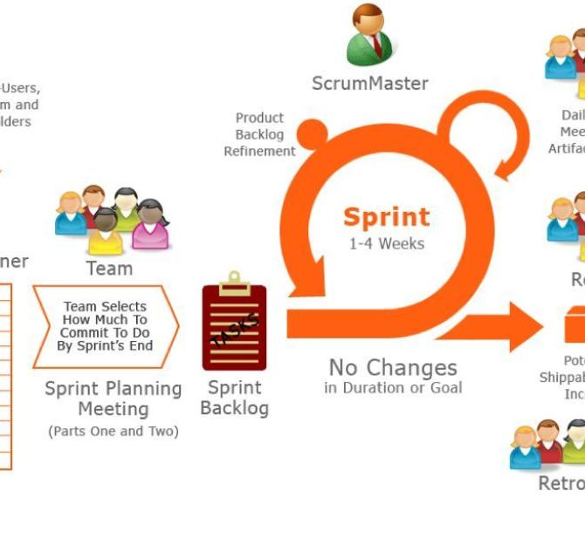


Scrum框架详解
核心角色 Core Roles
•PO(产品负责人):代表客户利益，管理产品需求列表，最大化产品价值。
•Scrum Master:团队的服务型领导，清除障碍，确保Scrum流程被正确执行。
•开发团队:跨职能、自组织的专业团队，负责高质量软件的交付。
核心事件 Key Events
•计划会:规划本次Sprint目标及要完成的任务，制定Sprint待办列表。
•每日站会:每日15分钟同步进度，识别风险，解决阻碍，聚焦目标。
•评审/回顾会:演示增量收集反馈；总结经验教训，持续优化工作方式。
核心工件 Artifacts
•产品待办列表(Product Backlog):动态的、排序的需求清单。
•冲刺待办/增量:当前Sprint计划完成的任务集合；潜在可交付的产品。
Notes:
Scrum框架有三个核心角色：产品负责人、Scrum Master和开发团队。他们通过四个关键会议——计划会、每日站会、评审会和回顾会——来驱动开发过程。整个过程围绕着产品待办列表、冲刺待办列表和产品增量这三个核心工件展开，形成一个持续迭代、不断优化的闭环。

Slide 8
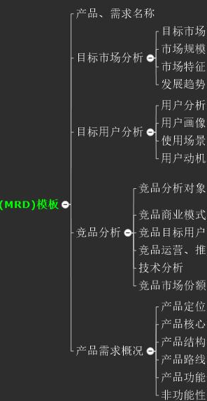
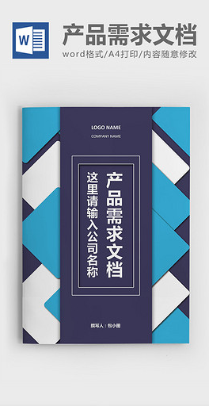
核心交付文档：MRD与PRD
MRD · 市场需求文档
PRD · 产品需求文档
🎯 定位：问题空间
核心定义“为什么做”，聚焦产品价值与必要性。
🛠️ 定位：解决方案空间
定义“做什么”和“怎么做”，承接MRD的战略目标。
📊 内容：市场分析
涵盖市场机会、目标用户画像、痛点分析、竞品格局及市场规模测算。
📝 内容：详细规格
详述功能需求、非功能指标、用户交互流程及核心业务规则。
🎯 目的：商业论证
回答“这个产品值得做吗？”，为立项决策提供充分依据。
🚀 目的：落地执行
作为产研测团队的统一工作依据，回答“如何构建产品”。
💡 一句话总结：MRD 告诉我们“目标在哪里”，PRD 告诉我们“如何到达目标”。
Notes:
在产品开发中，有两份至关重要的文档：MRD和PRD。
MRD，也就是市场需求文档，它关注的核心是“为什么做”。我们在MRD中分析市场机会、用户痛点和竞争格局，目的是论证这个产品的商业价值，回答“这个产品值得做吗？”这个问题。
而PRD，即产品需求文档，它关注的是“做什么”和“怎么做”。PRD会详细描述产品的功能、流程和规则，它是设计、开发和测试团队的工作指南，回答“我们具体要如何构建这个产品？”。
简单来说，MRD为我们指明了方向和目标，而PRD则规划了具体的落地路径。

Slide 9
PART 02
案例分析
导诊软件的诞生之旅
Notes:
理论部分就到这里。接下来，我们将进入第二部分，通过一个“智慧导诊软件”的案例，将前面学到的理论知识应用到实际开发过程中，看看一个产品是如何从一个想法变成现实的。

Slide 10

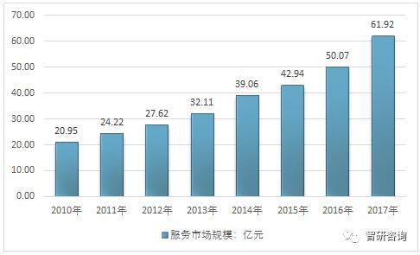
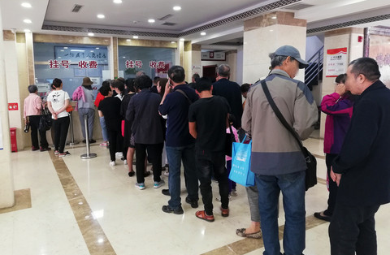

市场需求阶段 (MRD)：洞察市场机会与用户痛点
▎市场背景与规模
▎用户痛点深度洞察
核心机会：导诊智能体
宏观趋势：“健康中国2030”推进，老龄化加剧，医疗资源紧张。
市场规模：2025年达300亿，年复合增长率35%。
政策支持：《互联网诊疗管理办法》提供广阔空间。
• 挂号等待：平均候诊时间达1.8h
• 科室迷茫：85%首诊患者不知挂何科
• 空间迷失：大型医院布局复杂，院内导航难
• 信息闭塞：医生专长、出诊时间等信息不对称
智能分诊引擎 症状引导精准推荐科室
AR院内导航 LBS定位实时路径指引
Notes:
首先是MRD阶段。我们分析市场，发现智慧医疗市场正在高速增长，预计2025年将达到300亿规模。同时，我们调研用户，发现患者普遍面临挂号排队久、科室选择难、院内导航难等痛点。
这些痛点和市场机会，正是我们开发导诊软件的出发点。我们的核心机会点在于打造一款一体化的APP，深度整合智能分诊、AR导航、预约挂号和信息查询四大功能，全方位解决用户在就医过程中的核心痛点。

Slide 11



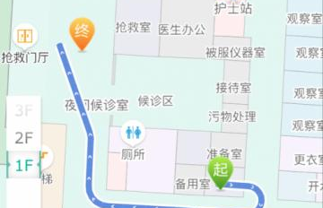

产品需求阶段 (PRD)：定义产品功能与特性
▍核心功能模块设计
智能分诊模块
院内导航模块
支持文字/语音症状输入，AI推荐科室，准确率目标 ≥ 95%。
提供室内实时定位与最优路径规划，支持AR实景导航高级功能。
▍非功能性质量属性定义
多端兼容性
小程序
Notes:
在PRD阶段，我们将用户痛点转化为具体的产品功能。我们设计了四大核心模块：智能分诊、院内导航、预约挂号和信息查询。同时，我们还定义了非功能性需求，比如性能要快、安全性要高、兼容性要好，这些都是保证用户体验的关键。

Slide 12
系统设计阶段：构建技术蓝图
用户
领域专家
知识工程师
人
人
机
机
接
接
口
口
解释机构
知识获取机构
解释机构
知识获取机构
专家系统核心
专家系统核心
数据库
推理机
知识库
数据库
推理机
知识库
Notes:
有了PRD，架构师和工程师就可以开始进行系统设计了。我们采用了“云-边-端”的混合架构，以兼顾性能和实时性。在核心算法上，我们使用了先进的自然语言处理模型和医疗知识图谱来保证分诊的准确性。同时，数据安全和隐私保护是设计的重中之重。

Slide 13





PART 03
产品开发的核心要素
以用户为中心
数据驱动决策
跨团队紧密协作
始终将用户需求和痛点放在首位，这是产品设计的出发点。
拒绝主观臆断，无论是分析还是优化，都要基于客观数据进行判断。
产研、设计、测试、运营等多角色协同，是项目高效交付的关键。
拥抱变化 · 持续迭代
质量是产品的生命线
在快速变化的市场中保持灵活性，通过敏捷开发模式不断优化产品体验。
建立完善的测试与验收体系，严格把控流程，确保交付高质量的产品。
产品开发是一个充满挑战和乐趣的过程，希望大家能全面理解这些核心要素，并在未来的实践中灵活运用，打造出优秀的产品。
Notes:
最后，我们来总结一下产品开发的几个核心要素。首先，要始终以用户为中心。其次，要坚持数据驱动决策。第三，高效的跨团队协作至关重要。第四，要拥抱变化，持续迭代。最后，质量是产品的生命线。希望这些原则能帮助大家在未来的学习和工作中取得成功。

Slide 14
岗位 | 人数配置 | 核心职责
项目组长 | 1人 | 统筹项目进度、协调各模块接口、对接指导老师、组织团队讨论，确保项目按时完成。
需求与架构组 | 1–2人 | 开展市场需求调研，撰写市场需求文档（MRD）、产品需求文档（PRD）；设计系统整体架构，划分模块，定义模块接口。
专家系统组 | 1–2人 | 构建医疗知识库（症状、科室、分诊规则），基于符号主义思想设计并实现推理机，完成规则匹配、多症状加权推理功能。
深度学习/算法组 | 1–2人 | 处理症状文本分类任务（选用朴素贝叶斯、CNN、LSTM任一算法）；实现语音识别功能（调用API或搭建简易深度学习模型），辅助症状提取。
界面与交互组 | 1–2人 | 使用Python Tkinter/PyQt开发GUI界面，实现语音采集、结果展示、楼层引导等交互功能，确保界面简洁、操作便捷。
测试与文档组 | 1人 | 设计测试用例，开展功能测试、准确率测试、异常用例测试；记录BUG并跟踪优化；撰写课程设计说明书、系统使用说明书等全套文档。

Slide 15

Q&A
感谢观看
THANKS FOR WATCHING
Notes:
我的分享到此结束，感谢大家的聆听。现在是问答环节，大家有任何问题都可以提出来，我们一起交流探讨。

